Slide 1
課程資料下載
twgo.io/tzkuy

Slide 2


MTDuino NBIoT
尤濬哲
(夜市小霸王)
主要資料來源：柯大
網址：Makerpro

Slide 3
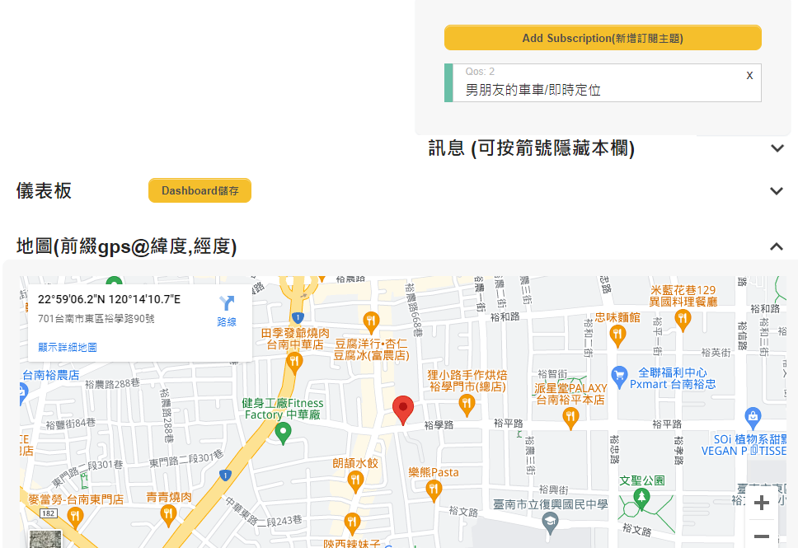
本日課程
規格概述
NBIoT簡述
環境設定
NBIoT MQTT傳輸
GPS定位及傳輸
案例：自動定位及地圖追蹤

Slide 4
研習套件包裝
MTDuino BG77
MTDuino BG77開發版
NBIoT貼片天線（800~960Mhz）
GPS陶瓷天線
遠傳NBIoT 30M/3年/100元 預付卡
麵包版
DHT11
LED燈
USB線
包裝盒

Slide 5
規格概述

Slide 6
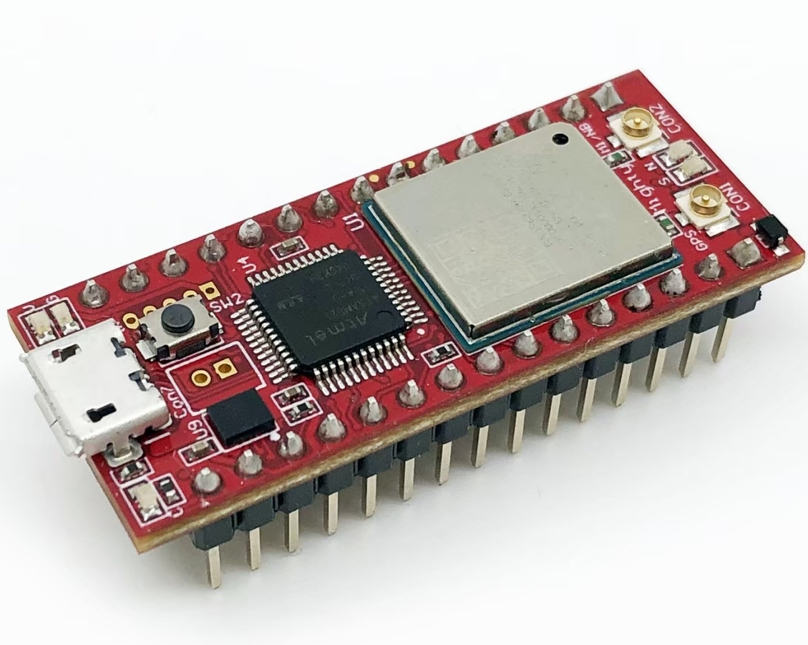
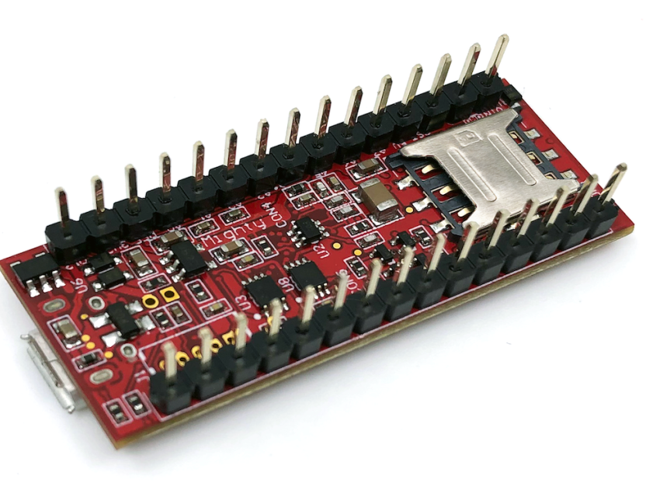
MTDuino IOT開發板
45x18mm 嬌小尺寸，可放在意想不到的地方～

Slide 7
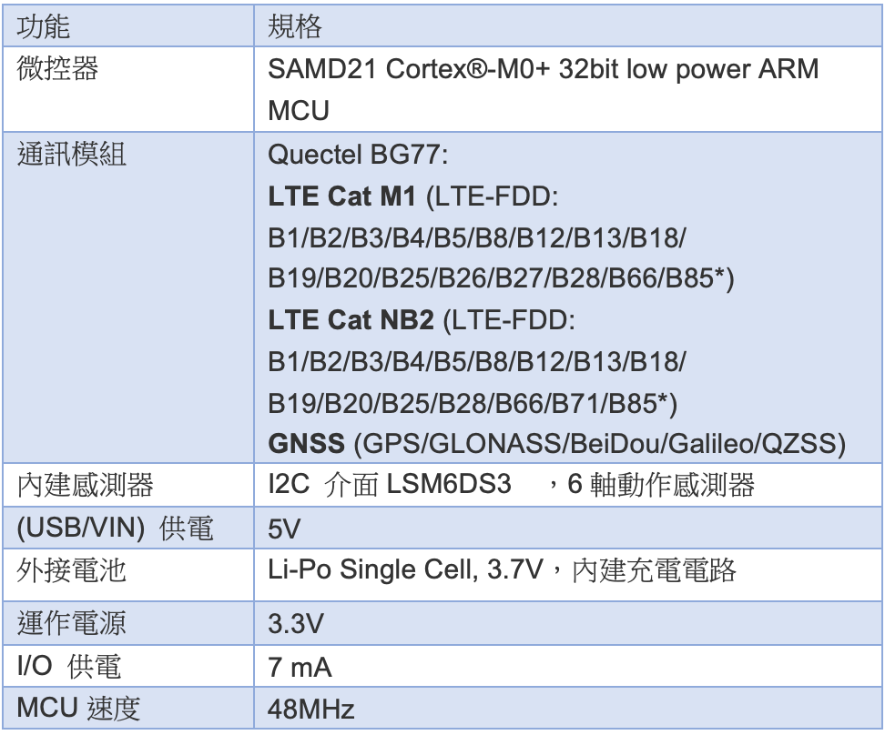
規格
特點
相容nano 33 IoT
NBIoT台灣全頻段
CATM1速度更快
內建GPS可追蹤
內建電池充電迴路
內建六軸感測

Slide 8
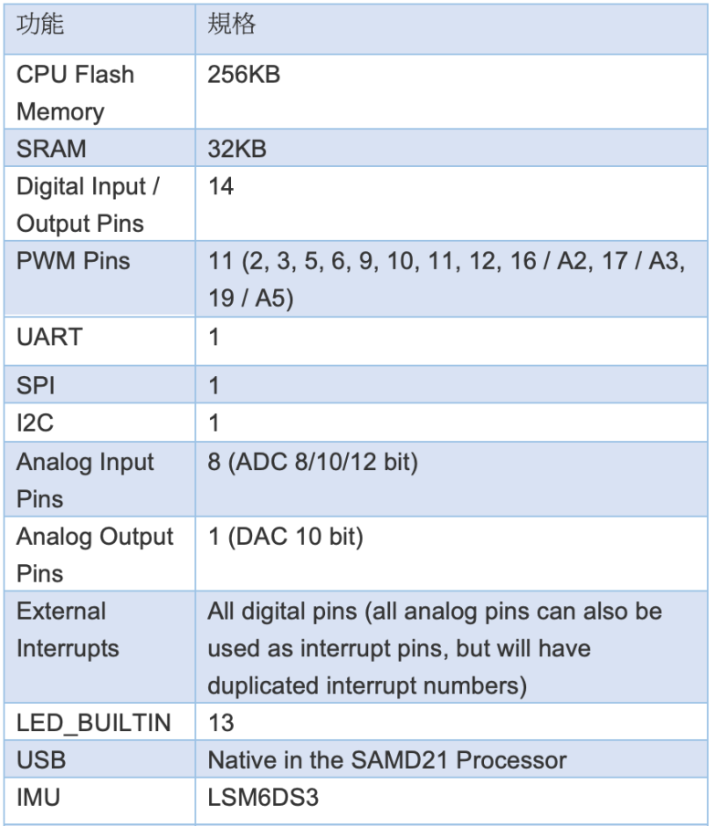
規格
MCU與Arduino NANO 33 IoT 同規格
USB為SAMD21

Slide 9
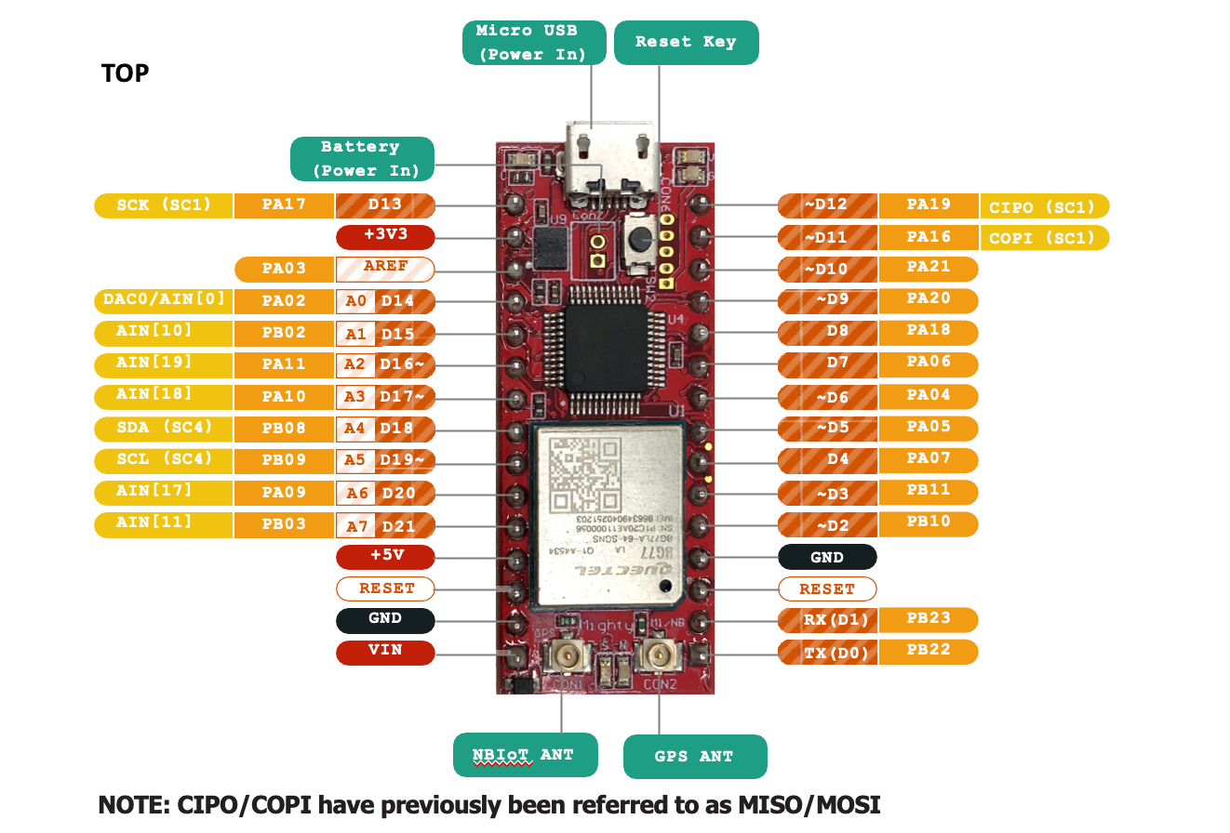
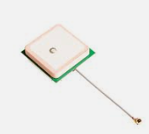
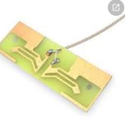
充電指示燈
電源指示燈
內建LED燈
GPS,NBIoT

Slide 10
2. NBIoT簡述

Slide 11
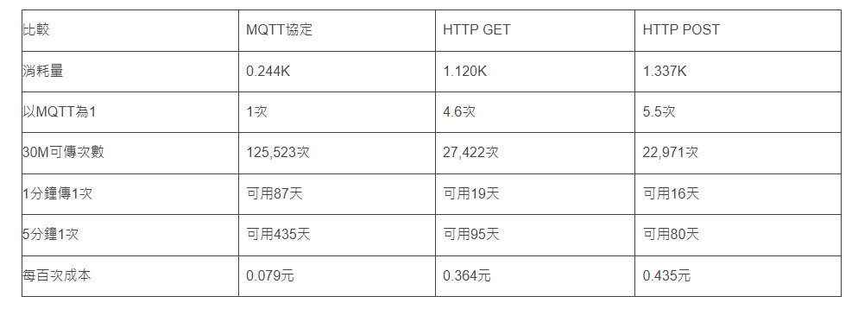
NBIoT/CAT Mx
NBIoT為最新的傳輸技術，透過電信業基地台進行網路傳輸，免除WiFi設定及安裝，「插電即上網」的快速便利。
傳輸慢，但費用便宜，非常適合物聯網傳輸文字數字資訊，關於NBIoT傳輸MQTT的資訊量可參考本文：https://www.nmking.io/index.php/2023/04/09/1182/

Slide 12
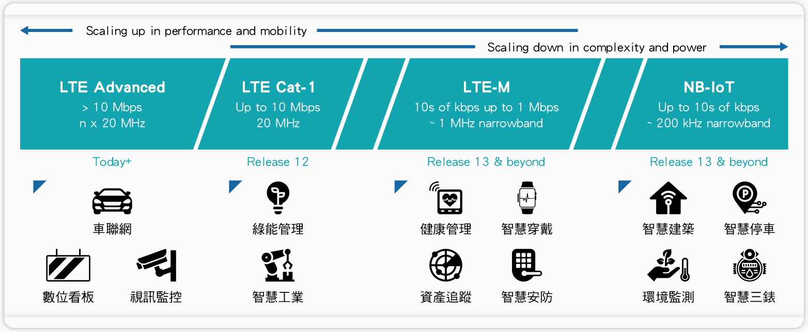
LPWAN
LPWAN（Low-Power Wide-Area Network，低功率廣域網路）

Slide 13
NB-IoT和Cat-M1
頻段：NB-IoT使用更低的頻段（700-900），具有較高的穿透性，這對於需要長距離通訊的應用非常有用。Cat-M1使用較高的頻段，這意味著它具有更高的資料速率，並且可以支持更多同時連接的設備。
資料速率：Cat-M1的最高速率可達1Mbps，而NB-IoT的最高速率為250kbps
移動性：NBIoT建議不要移動，例如電錶、水表、河流監測等，CatM1則可移動，可以監測車輛等移動性的物體。
電池壽命：由於NB-IoT使用更低的頻段，電池時效可以更長。Cat-M1需要較多的能源，其電池時效比NB-IoT裝置短。
覆蓋範圍： 如果您需要在較偏遠地區或室內使用，NB-IoT可能更好，因為它使用的低頻段訊號可以更深入建築物和地下。

Slide 14
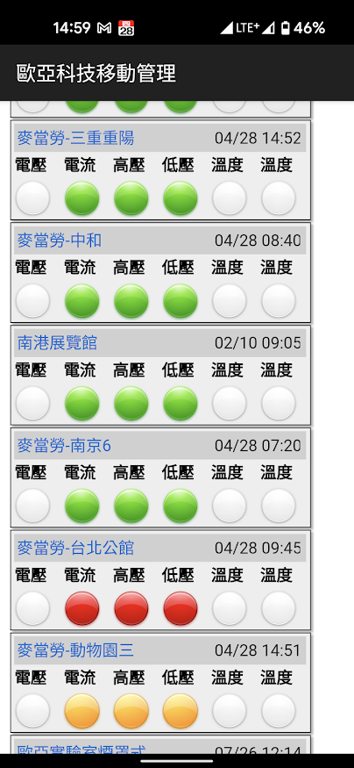
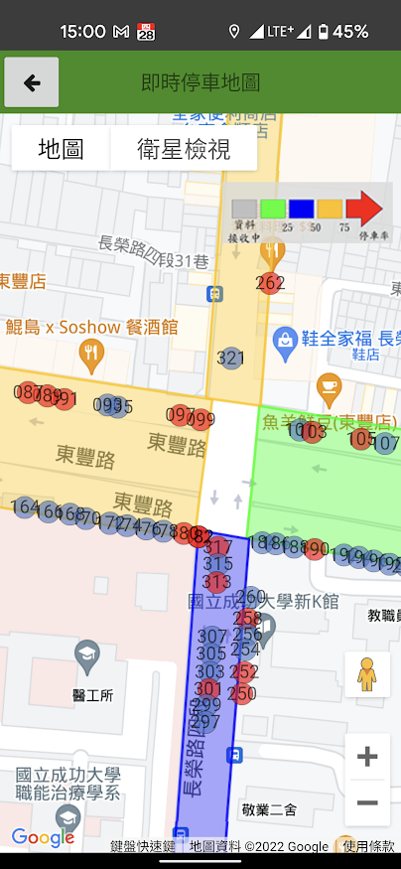
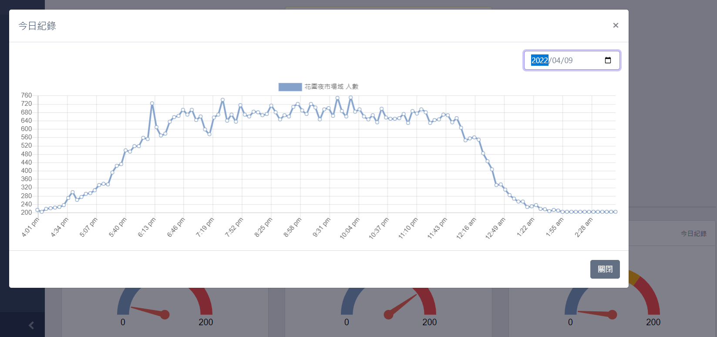
各種應用
機台運作監測
路邊停車位監測
人流監測

Slide 15
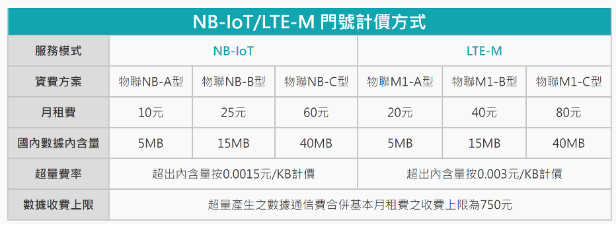
各家費率比較
中華

Slide 16
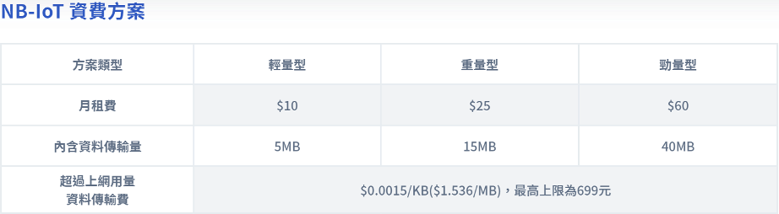
各家費率比較
遠傳

Slide 17
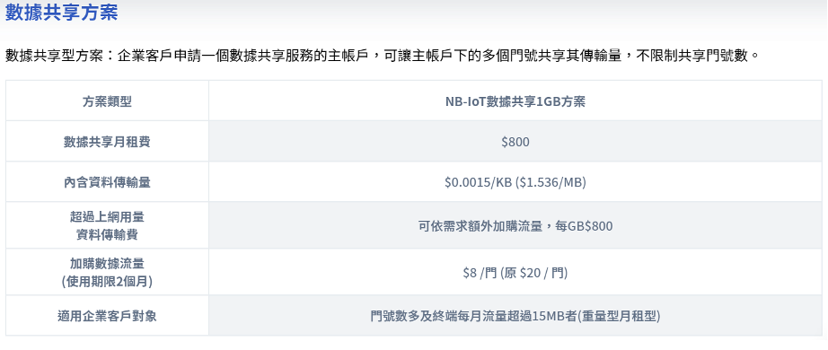
各家費率比較
遠傳數據共享方案

Slide 18
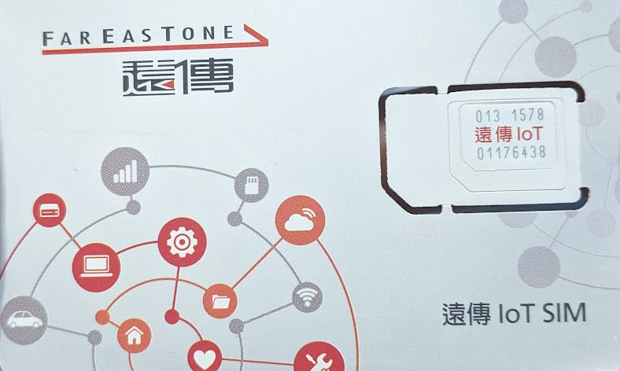
遠傳預付方案
30M/100元，使用期效3年，可加值延續期效3年
內建CPM平台，可即時查詢每張卡流量
此次研習所附遠傳NBIoT卡為買斷，不提供加值，需要查詢流量可透過小妹人工查詢，請加LineID：@nmkingtw

Slide 19
3. 環境設定

Slide 20
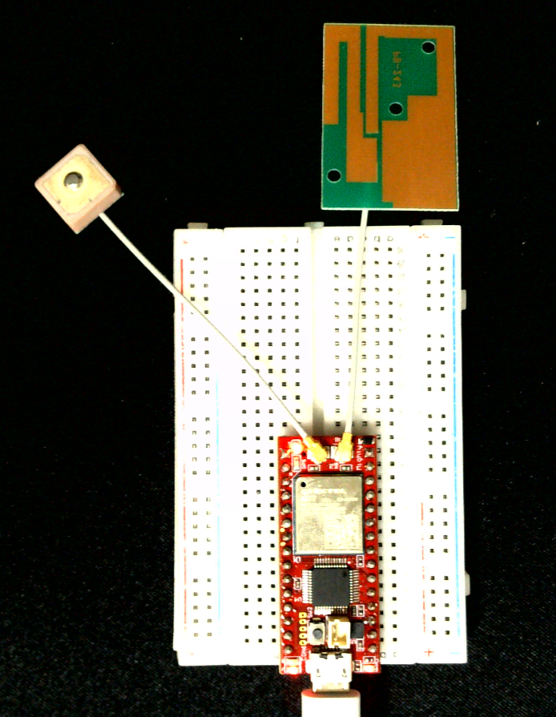
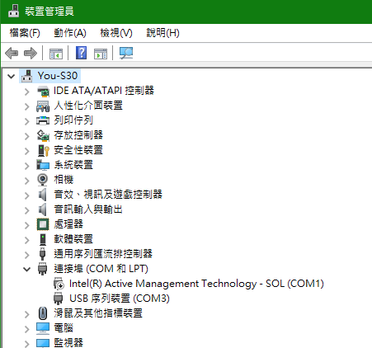
安裝天線
插入USB，可偵測到「USB序列裝置」

Slide 21
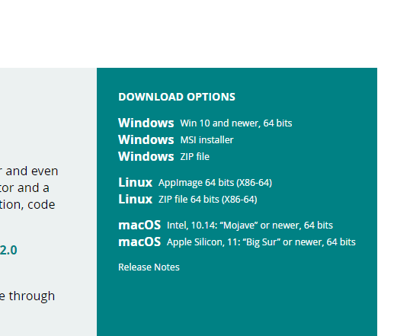
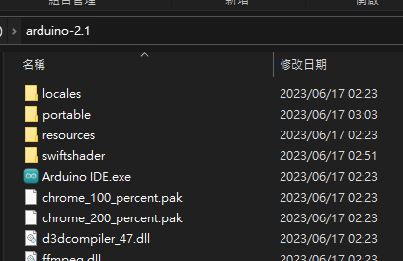
安裝Arduino IDE 2.0
網址：https://www.arduino.cc/en/software
下載2.0，我自己習慣ZIP
建議解壓縮到根目錄 避免檔案路徑過長

Slide 22
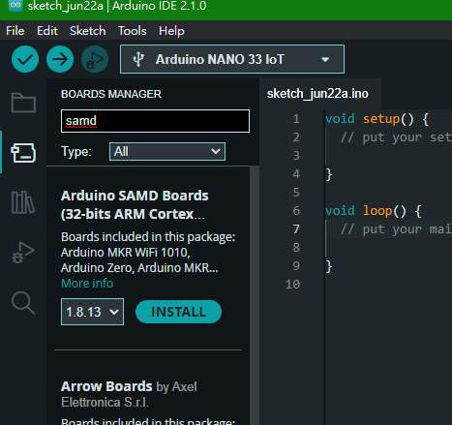
安裝開發板核心
點選左側開發板圖示
輸入關鍵字samd
點選Arduino SAMD….
下方的Install

Slide 23
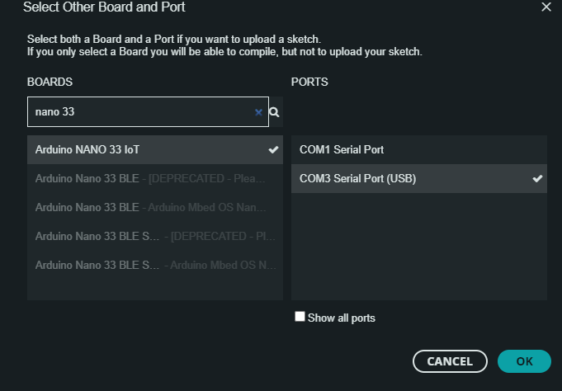
選擇上方開發板
選擇正確的開發版及Port編號後

Slide 24
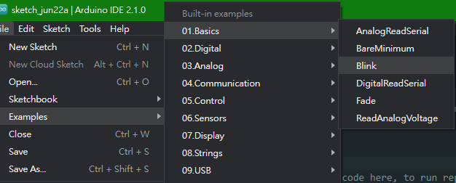
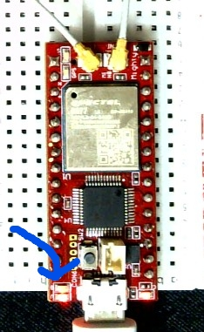
基礎Blink閃耀測試
開啟範例程式Blink
直接上傳即可看到LED閃耀

Slide 25
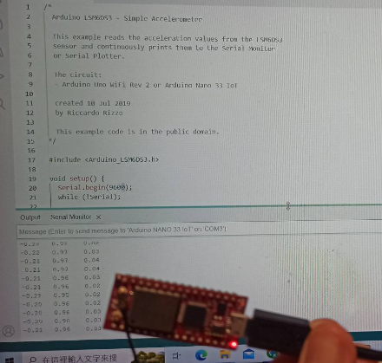
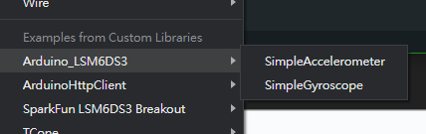
六軸感測器測試
安裝程式庫Arduino_LSM6DS3
使用範例程式即可

Slide 26
4. NBIoT傳輸 MQTT

Slide 27
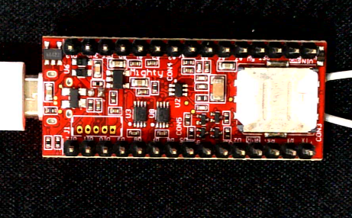
NBIoT連線
NBIoT插上SIM卡即可連線
NBIoT以Serial2進行連接
缺角
NBIoT | ARM
TX RX | Serial2
Power | 26
RST | 27

Slide 28
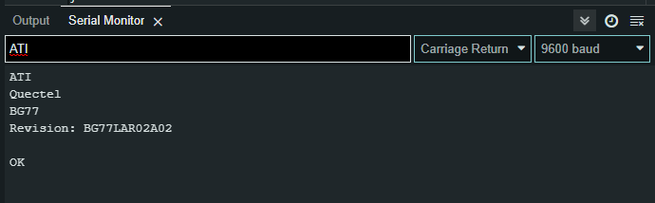
手動上傳測試
範例程式：
twgo.io/zndea
完成後，可以用AT模式溝通
要記得轉換為CR模式
輸入ATI獲得回應資訊

Slide 29
常用AT命令（完整AT命令手冊twgo.io/dcykw）
ATI：詢問模組資訊
AT+CIMI：查詢 SIM 卡 IMSI 資訊 回覆：466011******4，此為SIM卡編號
AT+CPIN?：查詢SIM卡Pin碼 回覆：+CPIN: READY 解說：Ready代表無鎖，SIMPIN代表鎖碼，ERROR代表沒有SIM卡
AT+CPIN=“xxxx"：輸入PIN碼
AT+QGPSCFG="priority",1 解說：改變優先權為NBIoT
AT+CSQ：查詢訊號強度 回覆：+CSQ:31, 99 解說：其中-113+(31*2)=-51，表示很好，一般介於-50~-100之間
AT+CEREG?：是否註冊基地台成功 回覆：+CEREG: 0,1，代表註冊成功，其餘都為失敗，需要再等候一段時間

Slide 30
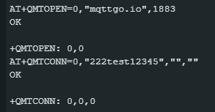
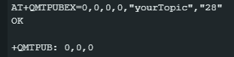
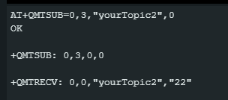
MQTT指令（HTTP指令請自行參考手冊）
建立連線AT+QMTOPEN AT+QMTOPEN=0,"mqttgo.io",1883 mqttid, server name or ip, port
1~2之間操作時間需要在10秒內
開啟連線AT+QMTCONN AT+QMTCONN=0,"ClientID亂碼","帳號","密碼"
推播訊息(送信)：AT+QMTPUBEX AT+QMTPUBEX=0,0,0,0,"yourTopic","28" mqttid, msgid=0, qos, retain, topic, content
訂閱訊息：AT+QMTSUB AT+QMTSUB=0,msgid需不同,"yourTopic",0 mqttid, msgid, topic, qos

Slide 31
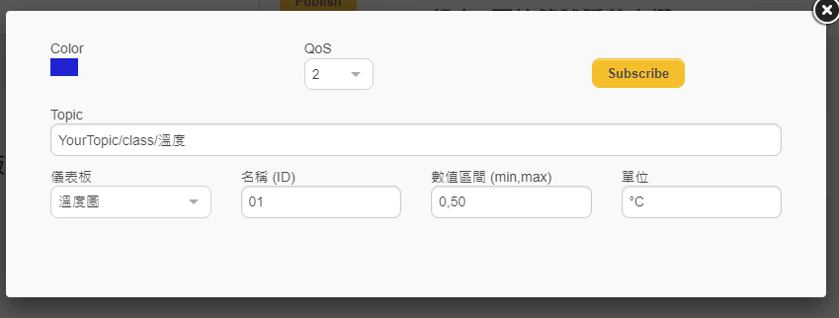
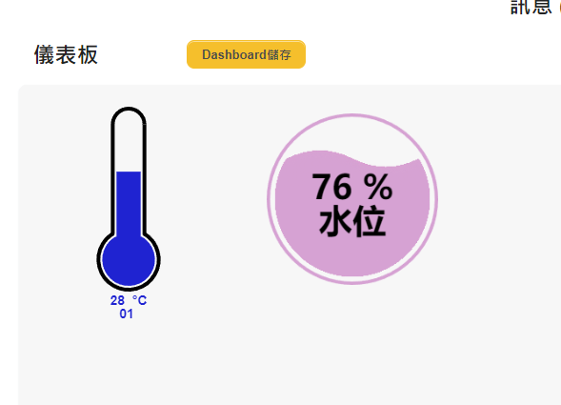
MQTTGO儀表板 mqttgo.io
每個儀表板須使用不同ID

Slide 32
5. GPS定位及追蹤

Slide 33
內建GPS存取
注意事項：GPS與NBIoT無法同時使用，因此必須使用優先權管理
轉換為GPS優先：AT+QGPSCFG="priority",0 0：GPS優先、1：NBIOT優先
啟動GPS模組，須等候約30秒：AT+QGPS=1
詢問座標：AT+QGPSLOC=1
時間 緯度 經度 精度,海拔 日期,衛星數
GGA格式：AT+QGPSGNMEA="GGA"
轉換為NBIoT優先：AT+QGPSCFG="priority",1
關閉GPS：AT+QGPSEND

Slide 34
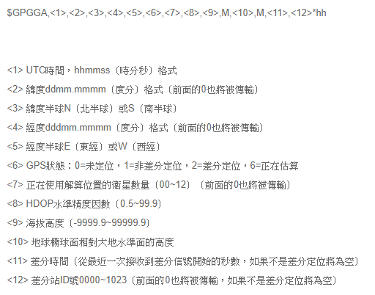
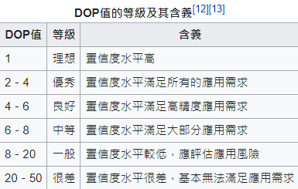
GGA格式

Slide 35
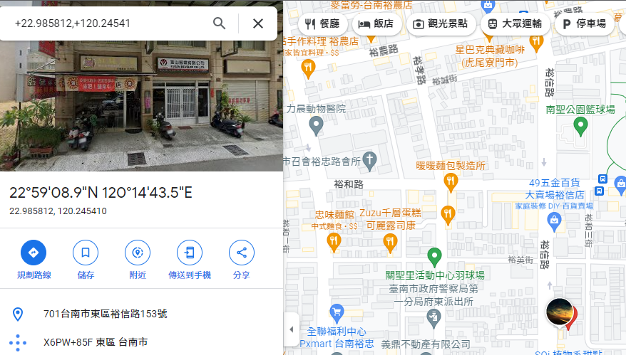
解析GPS（AT+QGPSLOC=1）
075113.0,2259.148748,N,12014.724581,E,2.0,62.1,3,0.00,0.0,0.0,230623,08
22+59.148748/60=22.985812，N＝> +22.985812
120+14.724581/60=120.24541，E＝> +120.24541
組合緯度經度＝>+22.985812,+120.24541
放置到Googlemap中

Slide 36
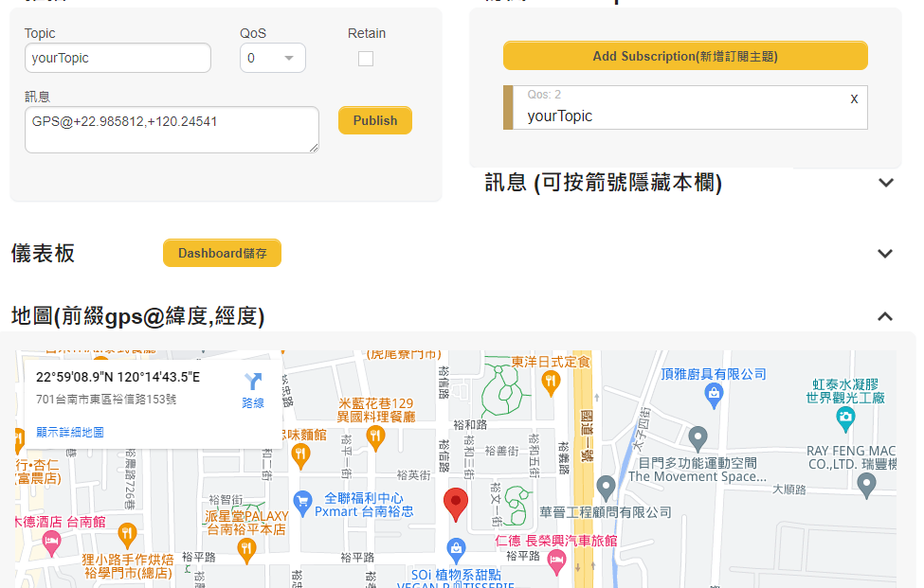
MQTTGO地圖儀表板
訂閱資訊前綴 「GPS@緯度,經度」即可有地圖呈現，前例可自己推播到訂閱進行測試，方式
GPS@+22.985812,+120.24541

Slide 37
6.自動定位及地圖追蹤

Slide 38
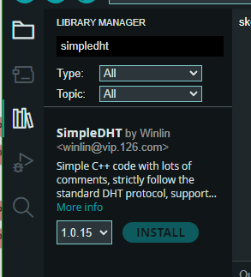
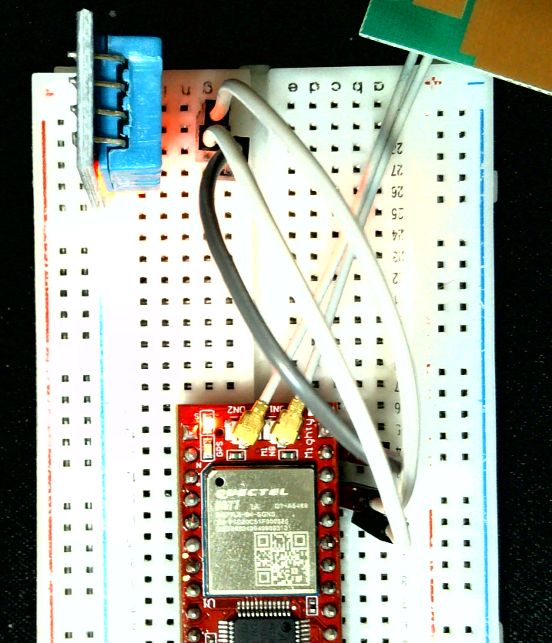
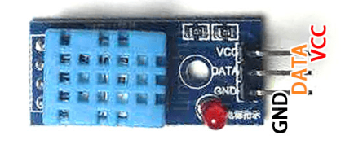
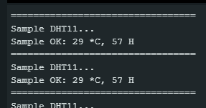
DHT11溫濕度
安裝SimpleDHT程式庫
載入範例 DHT11default
修改腳位即可上傳
依照下圖，我們選用21（A7）

Slide 39
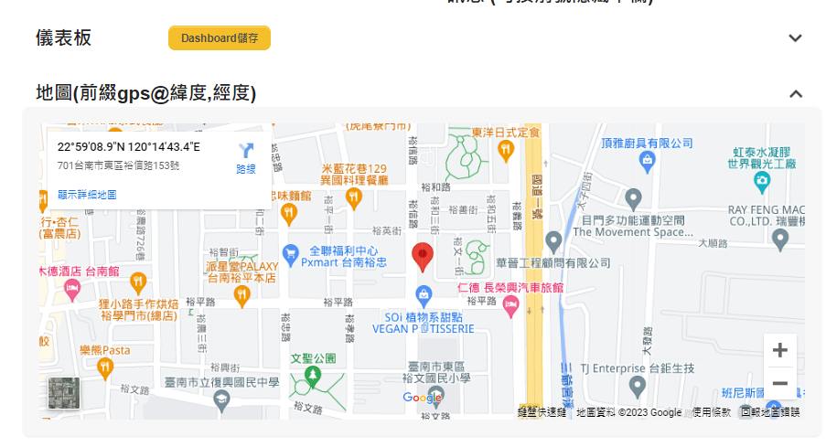
自動傳輸完整程式
模組化設計，大部分NBIoT及GPS功能都以完成模組化，可快速呼叫使用
主流程都有清楚標示，閱讀容易
趕快來體驗看看～

Slide 40

尤濬哲（夜市小霸王）
專長：AI、IoT、通訊、整合
FB：twgo.io/nmkfb
蝦皮：twgo.io/nmksp
YT：twgo.io/nmkyt
官方網：nmking.io
官方Line：@nmkingtw

